Slide 1
制み込みマイコン基礎１
Ｅｉ２ ハードウエア技術 9/10
9/14
Notes:
10/22

Slide 2
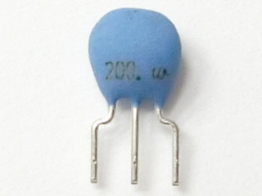
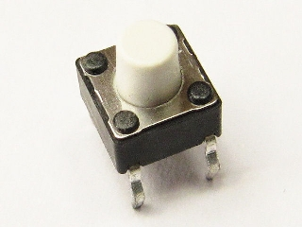
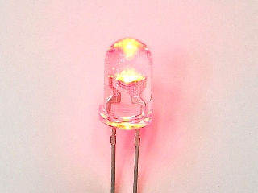
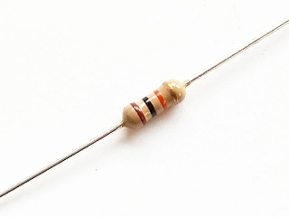
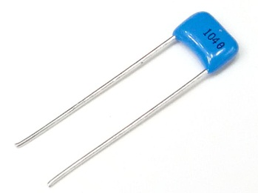
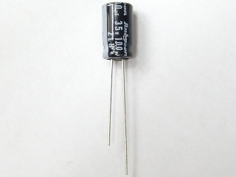
７ 周辺装置・素子
7-1 登場人物紹介
セラロック(セラミック発振子) タクトスイッチ LED(発光ダイオード)
抵抗器(炭素皮膜抵抗) セラミックコンデンサ 電解コンデンサ
Notes:
10/22

Slide 3
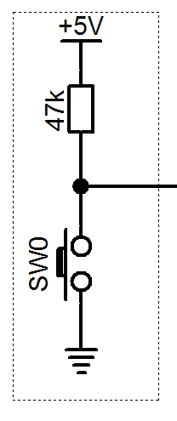
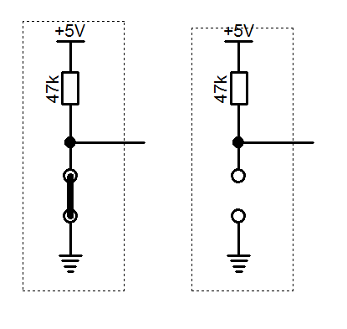
復習・電気基礎で・・・ 抵抗値
論理回路への入力として
スイッチがONの時０V･･･負論理
0V
5V
抵抗値は大きくても小さくても
論理値は、変わらない。
押下
離した
Q. 抵抗値はいくらでも良いの？
大きすぎると･･･
小さいと････････
ノイズに弱くなる
（配線を伸ばせない）
スイッチオン時、無駄な電流が増える
Notes:
10/22

Slide 4
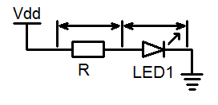


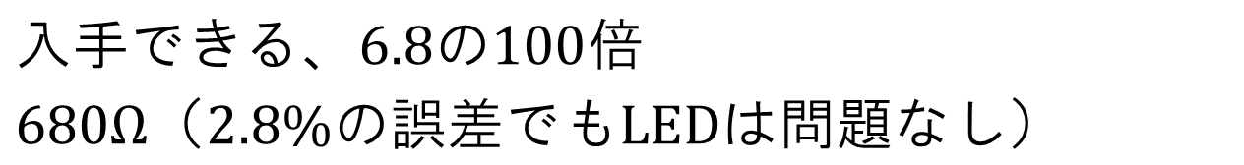
実際の設計手順
制限抵抗Rの計算
LEDの順電圧Vfが１.３Vでマイコン出力が４.８Vであるとき、順電流を５ｍA流したい、直列に接続する電流制限抵抗の値は何Ωか。
マイコンはC-MOSで構成されている。
（出力電圧はL＝０V H＝Vdd）
だが！
しかし
Notes:
10/22

Slide 5
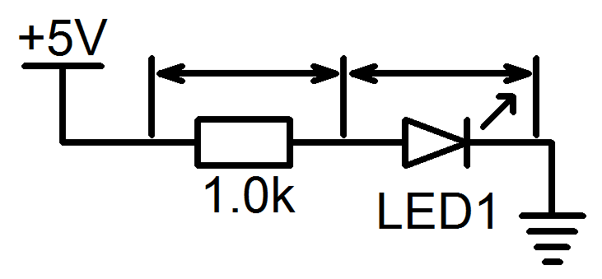
復習・電気基礎で・・・ 抵抗値
LED出力回路
一般にVfは赤色１V ~白色３V今回は赤色1.2Vで考えてみよう。
( LEDは1ｍA～20ｍAで点灯する ）
計算結果は3.8ｍA 点灯するのに十分な電流だ
Vr
Vf
Notes:
10/22

Slide 6
ハードウエアの確認
ddrレジスタの設定
p1 = 0x ; //LEDは消灯設定前に出力セット
pd1 = 0x ; // b0とb2は出力
ポートへの出力（8ビット出力）
p1 = 0x ; // 二つとも点灯
他のビットに何も接続していなければよいが
p1_4 と p1_6にプログラマが接続されている。
通常,動作中は無接続になるが、他の制御回路に
使われていることも多い
01
f f
04
Notes:
10/22

Slide 7
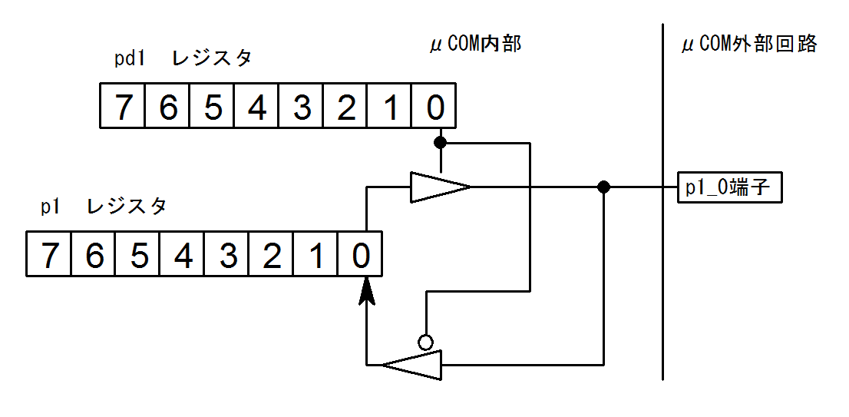
設定方法
p1_0端子の入出力イメージ（制御回路は省略している）
1～７bitも同じ
I/Oポートの入出力方向は｢pdxレジスタ｣で設定する。Ｘは0～９
ｐd1・p1ポートのそれぞれのビットが対応している。
ｐd1_0が１になると出力、０になると入力になる、今回は０と２bitが１なので、０x０5となる。
Notes:
10/22

Slide 8
ビットをセットする
p1 = 0x04; // 二つとも点灯
p1_0とp1_2のビットは今回使うビットなのでOK
それ以外のビットは強制的に０になっている。
・・・問題はないか？・・・・・・
dat = p1; //ポートの状態を読む
dat = dat ＆ 0xfe；
dat = dat ｜ 0x04;
p1 ＝ dat; //ポートへ出力
0xfeをｱﾝﾄﾞﾏｽｸと言います。
0x04をｵｱﾏｽｸ と言います。
Notes:
10/22

Slide 9
他のビットが制御に使用されている場合
多ビットを同時に制御したい場合の注意事項
p1 = p1 ＆ 0xfe；
p1 = p1 | 0x04;
p1_0=0;
p1_2=1;
とプログラミングしても結果は同じ？
とプログラミングしても結果的には同じ
100ns～200ns点灯が遅れる。人間相手なら何の問題もないが接続されている回路によって使い分ける必要もある。
Notes:
10/22

Slide 10
ビットをセットする
1命令でやるなら
p1＝(ｐ1 & 0xfe )| 0x04;
0xfeをｱﾝﾄﾞﾏｽｸと言います。
0x04をｵｱﾏｽｸ と言います。
Notes:
10/22

Slide 11
LED1を点滅させる
void init( void )の中身
// スペシャルファンクションレジスタ(SFR)の初期化
void init( void ) {
// ポートの入出力設定
pd1 = 0xff; // ポート1の入出力設定
pd3 = 0xff; // ポート3の入出力設定
pd4 = 0xff; // ポート4の入出力設定
pda = 0xff; // ポートAの入出力設定
}
Notes:
10/22

Slide 12
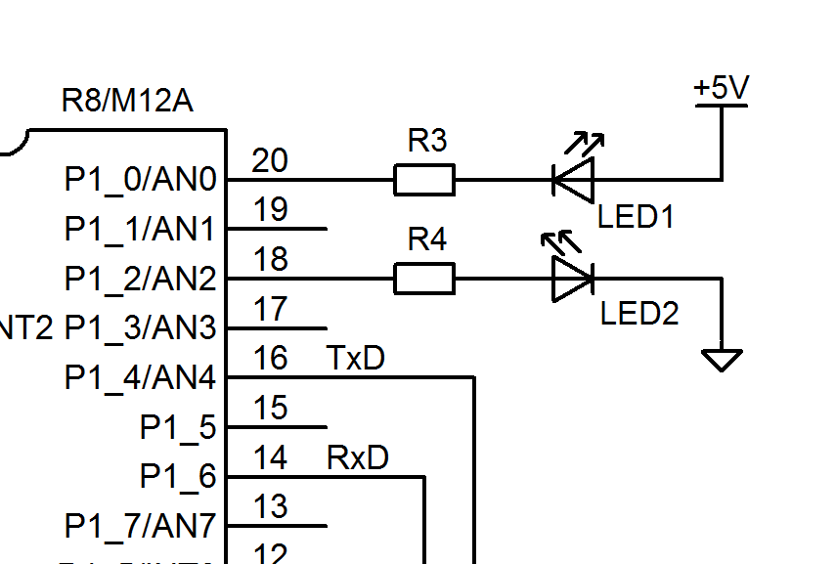
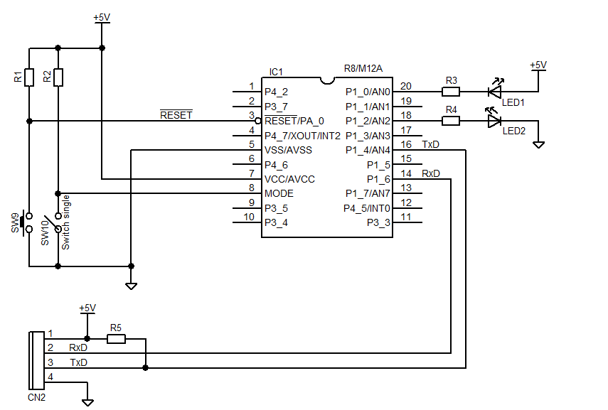
入力・出力回路の基本
Notes:
LEDの向きに注意して下さい。RC0は正論理動作、RB4は負論理動作になります。一年の時に勉強しましたね。
10/22

Slide 13
問題 1
プッシュスイッチを押したらLED1が点灯し
離すとLED2が点灯するプログラムを示せ。
初期化プログラムで
LED1 LED2 SW1を定義する。
#define LED1 .
#define LED2 .
#define SW1 .
Notes:
10/22

Slide 14
問題 1
プッシュスイッチを押したらLED1が点灯し
離すとLED2が点灯するプログラムを示せ。
初期化プログラムで
LED1 LED2 SW1を再定義する。
#define LED1 p1_0 .
#define LED2 p1_2.
#define SW1 p1_5
Notes:
10/22

Slide 15
プッシュスイッチを押したらLED1が離すとLED2が表示されるようにプログラムする。
void main( void )
{
init(); /* 初期化 */
while(1){
if( sw1==0) {
LED1=0;
}else{
LED2=1;
}
if( sw1==0) {
LED1=0;
LED2=0;
}else{
LED2=1;
LED1=1;
}
ちょっと待った ‼
Notes:
10/22

Slide 16
LED1を点滅させる
void main( void )
{
init(); /* 初期化 */
while( 1 ) {
p1 = 0x04;
timer( 1000 ); // （ ）の中ｍｓ単位で
p1 = 0x01;
timer( 1000 ); // 時間稼ぎをする
}
}
Notes:
10/22

Slide 17
問題 2
LED１が2回点滅したら
LED２が1回点滅するプログラムで
点滅間隔は0.5秒間隔とする（点灯・消灯がそれぞれ0.5秒）ビット操作で行ってみよう
Notes:
10/22

Slide 18
LED1を点滅させる
void timer(long timer_set );の中身
void timer( long timer_set )
{
int i;
do {
for( i=0; i<871; i++ );
} while( timer_set-- );
}
Notes:
10/22

Slide 19
LED１が2回点滅したら LED２が1回点滅するプログラム
点滅：0.5秒間隔とする （点灯・消灯がそれぞれ0.5秒）
ビット操作で行ってみよう
void main( void )
{
init(); /* 初期化 */
while(1){
for(i=1; i<=2;i++){
LED1=0; // 負論理なので０で点灯
timer(500);
LED1=１;
timer(500);
}
LED2=１; // 正論理なので１で点灯
timer(500);
LED2=０;
timer(500);
}
}
Notes:
10/22

Slide 20
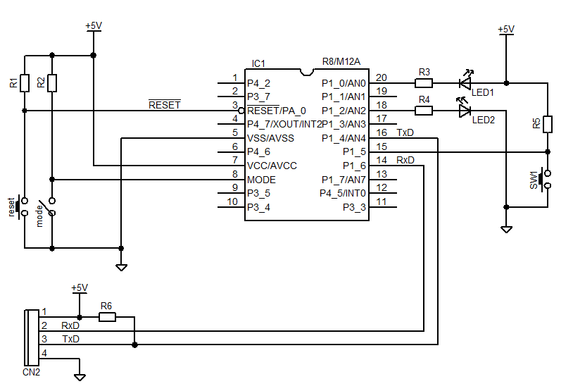
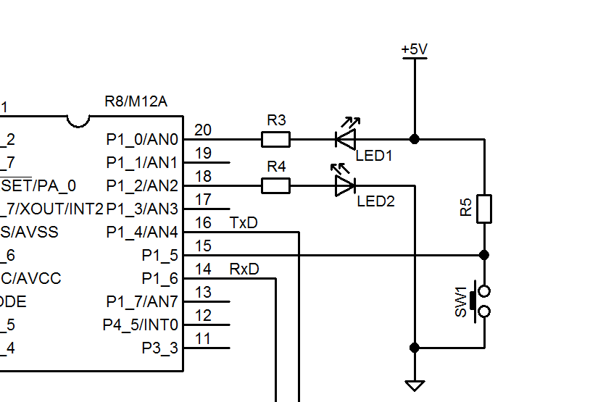
入力・出力回路の基本 （入力回路の追加- プッシュスイッチ -）
Notes:
10/22

